Slide 1
Муниципальное автономное образовательное учреждение «Голышмановская средняя общеобразовательная школа №1»
«Эффективные здоровьесберегающие технологии»
Учитель начальных классов
Бабурина Наталья Анатольевна

Slide 2
«Чтобы сделать ребёнка умным и рассудительным,
сделайте его крепким и здоровым»
Ж.-Ж. Руссо

Slide 3
«Я не боюсь ещё и ещё раз повторить: забота о здоровье – это важнейший труд воспитателя. От жизнерадостности, бодрости детей зависят их духовная жизнь и мировоззрение, умственное развитие, прочность знаний, вера в свои силы». В. А. Сухомлинский

Slide 4
«Здоровьесберегающие образовательные технологии — это системный подход к обучению и воспитанию, построенный на стремлении педагога не нанести ущерб здоровью учащихся»
Н.К.Смирнов

Slide 5
Эффективные здоровьесберегающие технологии :
.
*Динамические паузы;
*Подвижные и спортивные *игры;
*Релаксация
*Пальчиковая гимнастика;
* Гимнастика для глаз;
*Дыхательная гимнастика;
*Физминутки;

Slide 6
Упражнений для физминуток
*упражнения по формированию правильной *осанки,
*укреплению зрения,
*укрепления мышц рук,
*отдых позвоночника,
*упражнения для ног,
*релаксационные упражнения для мимики лица,
потягивание,
*массаж области груди, лица, рук, ног,
упражнения, направленные на выработку рационального дыхания.

Slide 7
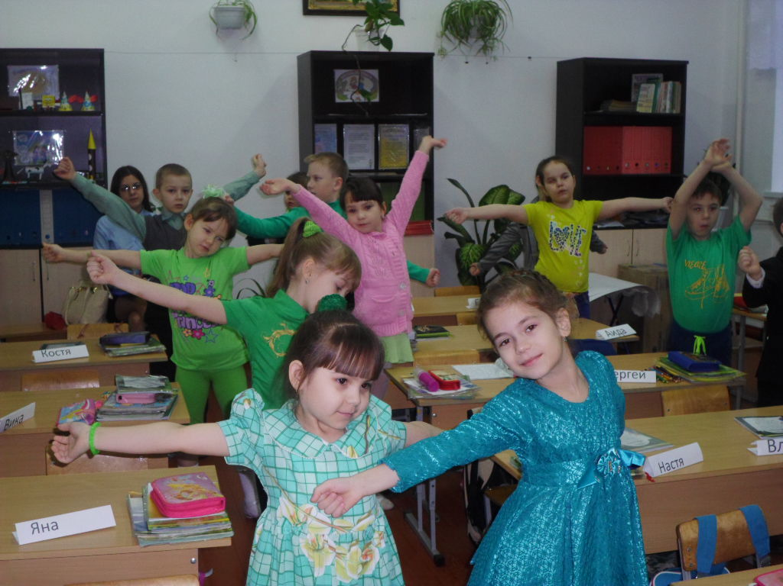
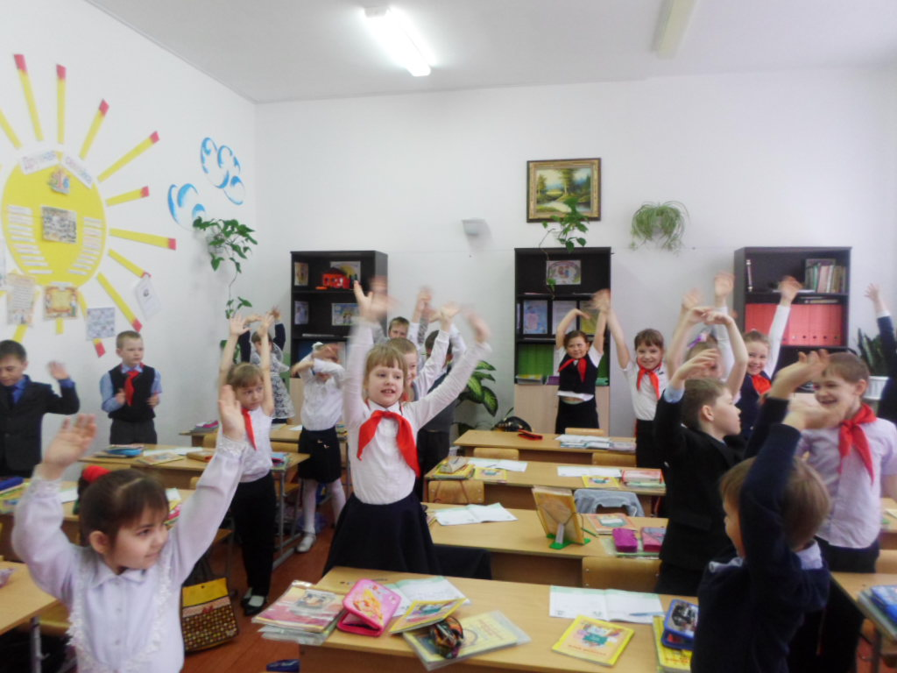
Буратино потянулся,
Раз – нагнулся, два- нагнулся.
Руки в стороны развёл,
И пошёл, пошёл,пошёл.

Slide 8
Пальчиковая гимнастика
*гребешок,
*бабочка,
*птица,
*Гонки слонов,
*Кошка выпускает коготки.

Slide 9
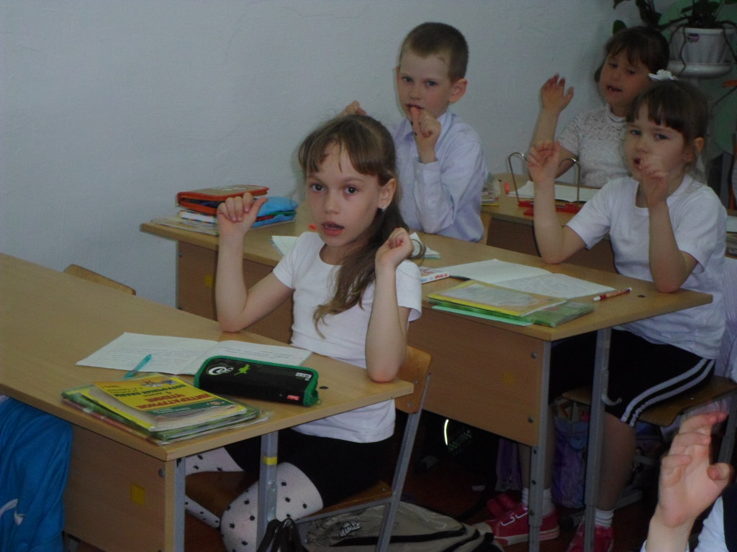
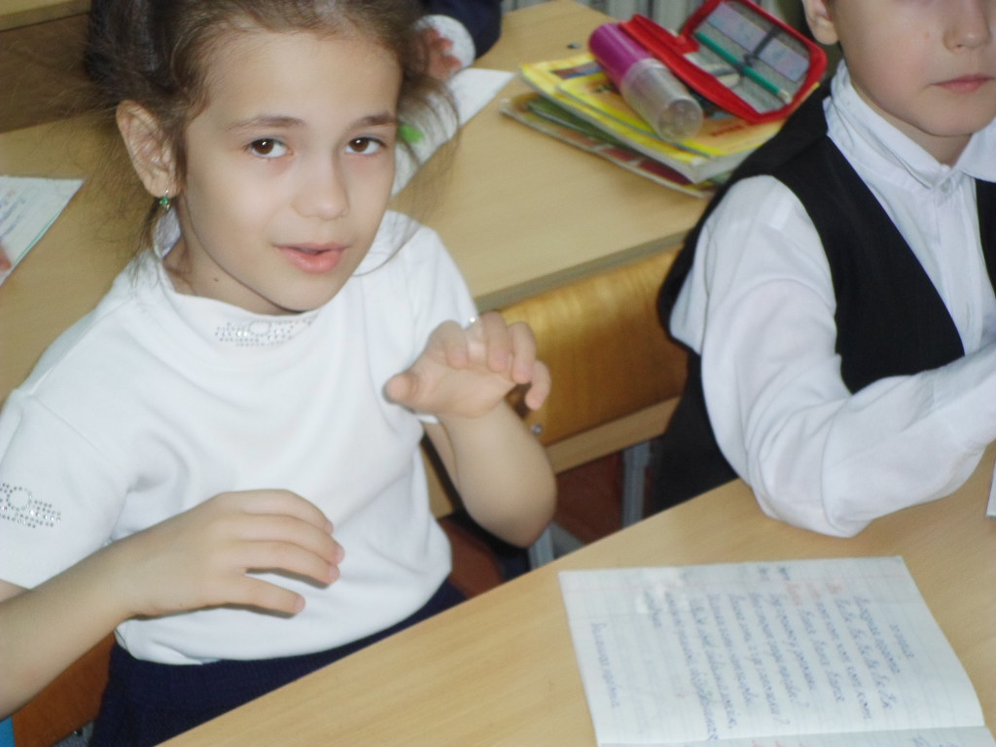
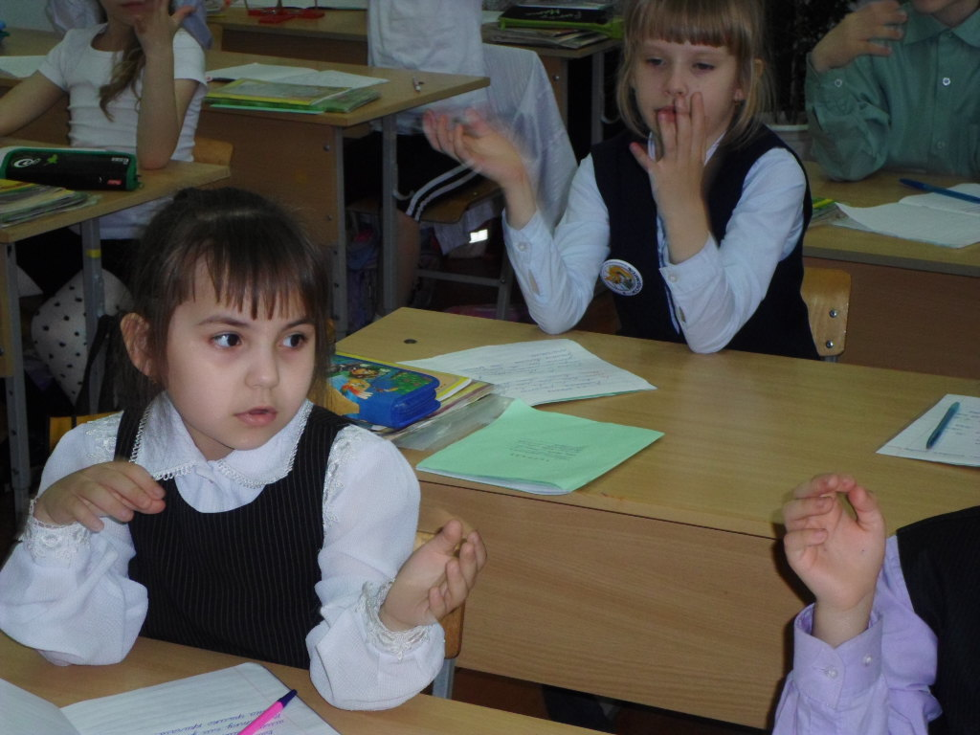
Мы писали , мы писали
Наши пальчики устали.
Вы скачите пальчики,
Как солнечные зайчики…

Slide 10
Пальчиковые игры
*подготовить руку к письму;
*предотвратить появления писчего спазма;
*развить внимание, терпение;
*стимулировать фантазию;
*научиться управлять своим телом;
*активизировать работу мозга.

Slide 11
Оздоровительные минутки в учебном процессе
*«Весёлые человечки»
.
*Бумажные офтальмотренажёры
*Разного рода траектории

Slide 12
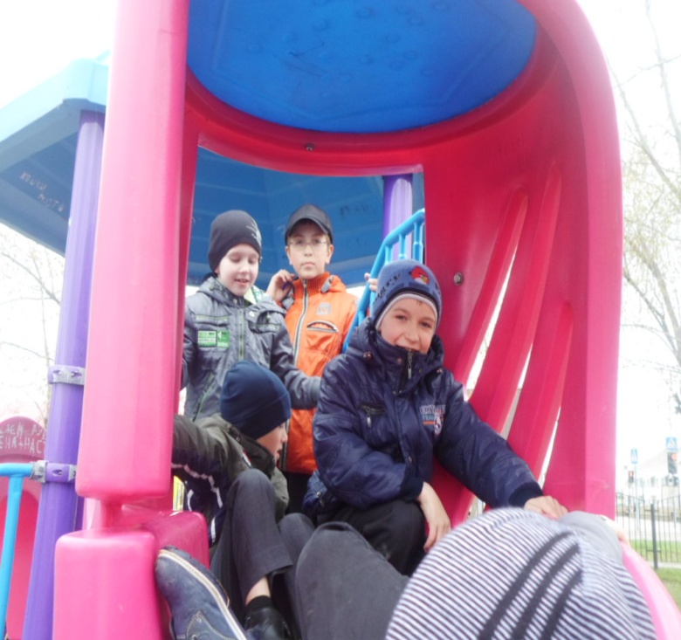
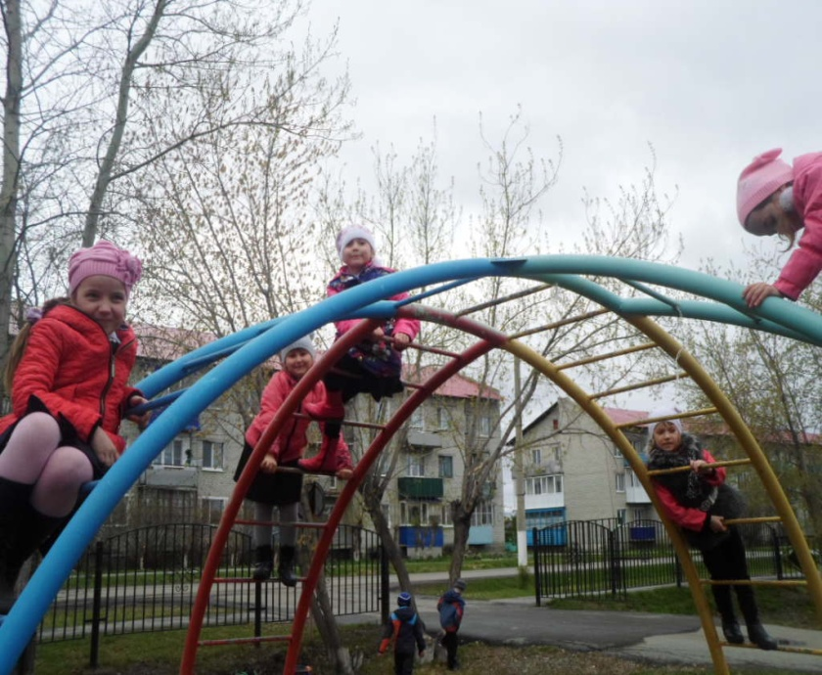
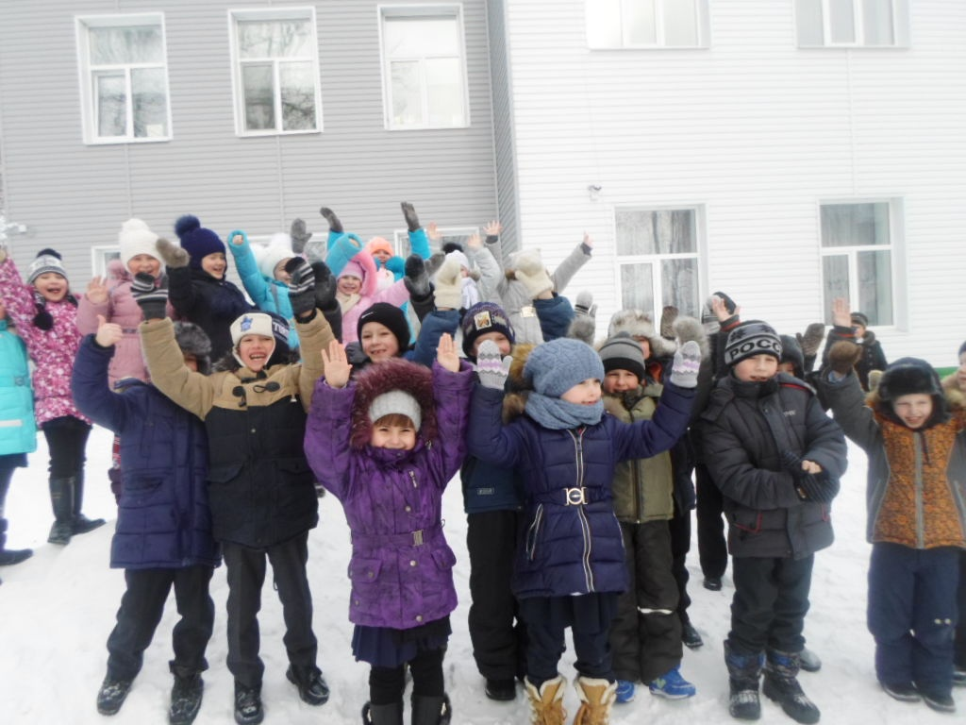
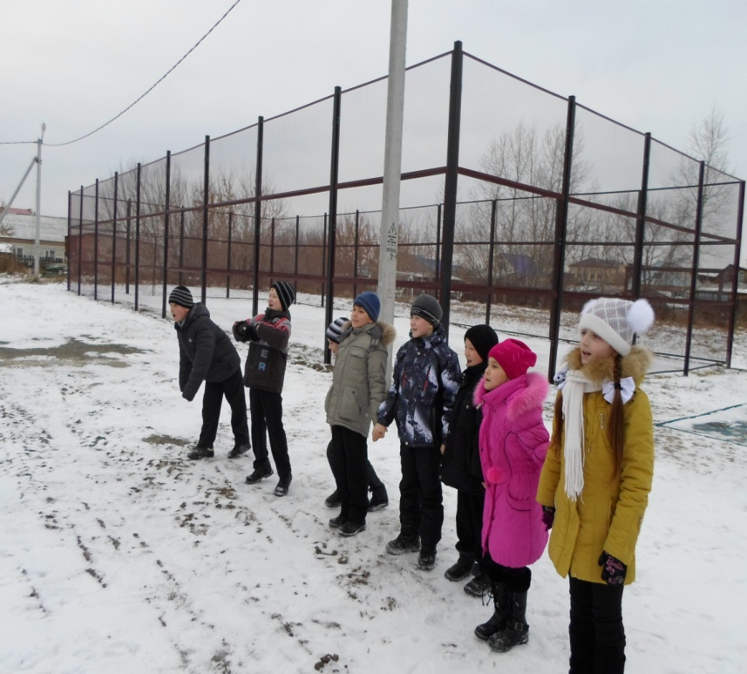
Динамические паузы

Slide 13
Гимнастика для глаз
Упражнения для снятия зрительного утомления
1. Зажмурить глаза. Открыть глаза (5 раз).
2. Круговые движения глазами. Головой не вращать (10 раз).
3. Не поворачивая головы, отвести глаза как можно дальше влево. Не моргать. Посмотреть прямо. Несколько раз моргнуть. Закрыть глаза и отдохнуть. То же самое вправо (2-3 раза).
4. Смотреть на какой-либо предмет, находящийся перед собой, и поворачивать голову вправо и влево, не отрывая взгляда от этого предмета (2-3 раза).
5. Смотреть в окно вдаль в течение 1 минуты.
6. Поморгать 10-15 с. Отдохнуть, закрыв глаза.

Slide 14
Комплекс упражнений гимнастики для глаз
*Быстро поморгать, закрыть глаза и посидеть спокойно, медленно считая до 5. Повторить 4—5 раз.
*Крепко зажмурить глаза (считать до 3, открыть их и посмотреть вдаль (считать до 5)). Повторить 4—5 раз,
*Вытянуть правую руку вперед. Следить глазами, не поворачивая головы, за медленными движениями указательного пальца вытянутой руки влево и вправо, вверх и вниз. Повторить 4—5 раз.
*Посмотреть на указательный палец вытянутой руки на счет 1—4, потом перенести взор вдаль на счет 1—6. Повторить 4—5 раз
*В среднем темпе проделать 3—4 круговых движения глазами в правую сторону, столько же в левую сторону. *Расслабив глазные мыш­цы, посмотреть вдаль на счет 1—6. Повторить 1—2 раза.

Slide 15
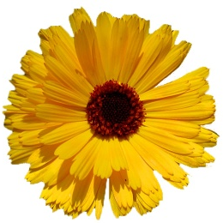
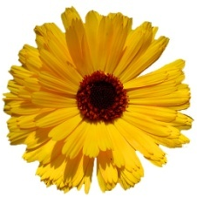

Slide 16
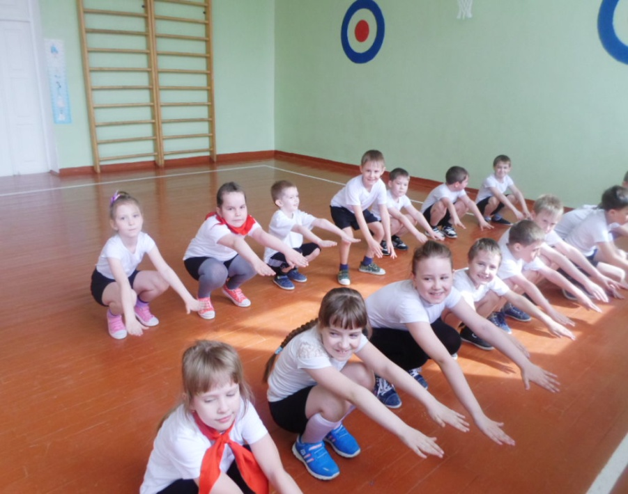
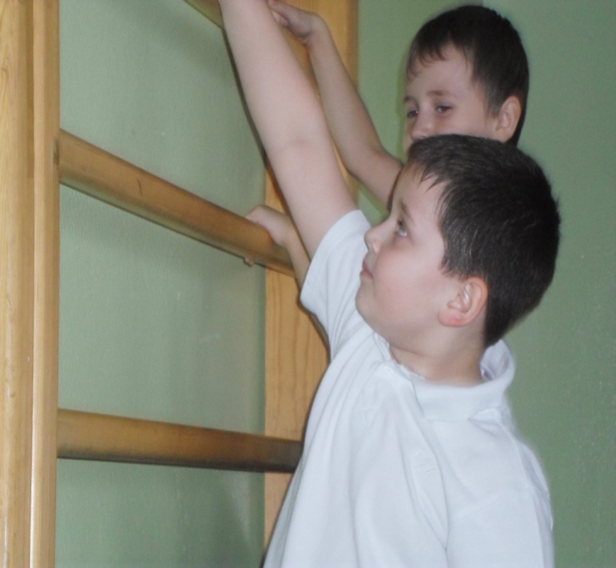
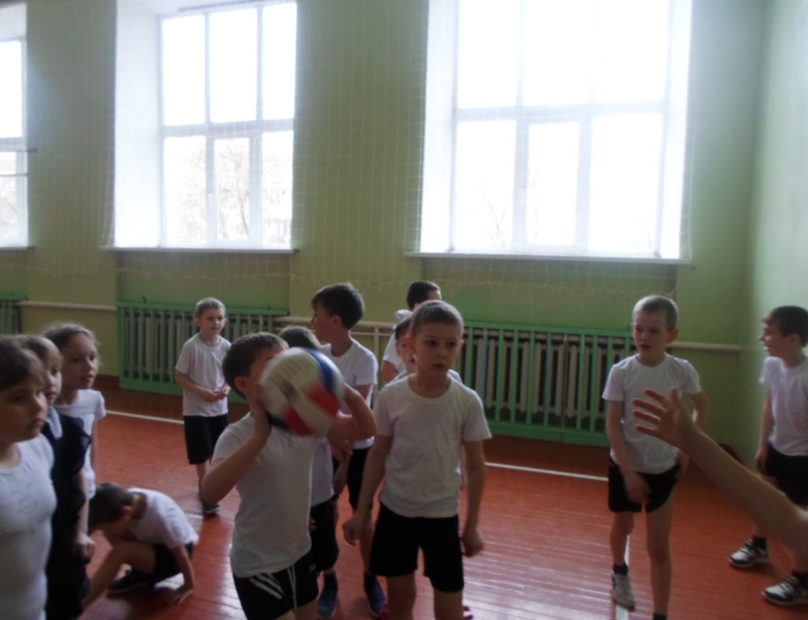
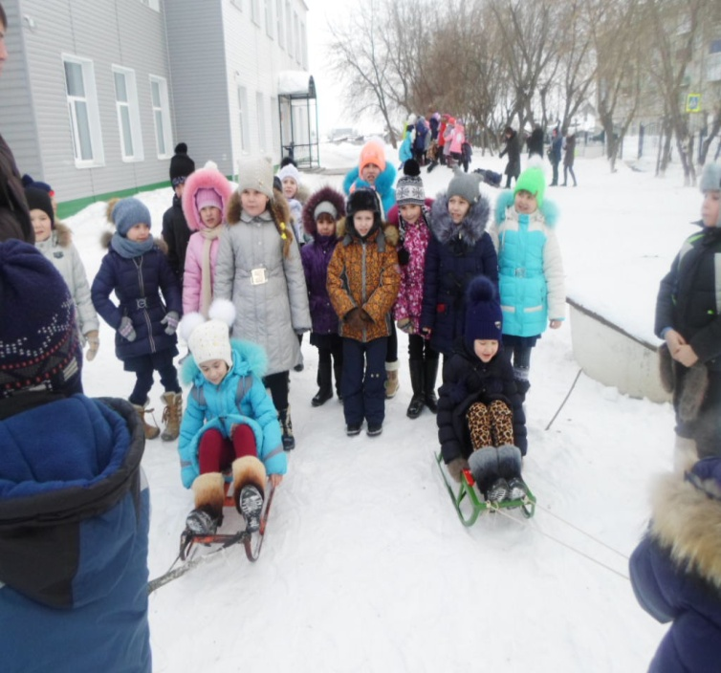
Уроки физической культуры – основное звено в цепочке оздоровления

Slide 17
Десять золотых правил здоровьесбережения: • Соблюдайте режим дня! • Обращайте больше внимания на питание! • Больше двигайтесь! • Спите в прохладной комнате! • Не гасите в себе гнев, дайте вырваться ему наружу! • Постоянно занимайтесь интеллектуальной деятельностью! • Гоните прочь уныние и хандру! • Адекватно реагируйте на все проявления своего организма! • Старайтесь получать как можно больше положительных эмоций! • Желайте себе и окружающим только добра!

Slide 18
И хотелось бы в конце вспомнить слова К.Д.Ушинского: «Дайте ребенку немного подвигаться, и он вознаградит вас снова десятью минутами живого внимания, а десять минут живого внимания, когда вы смогли их использовать, дадут вам в результате больше целой недели полусонных занятий».

Slide 19
Вы можете использовать
данное оформление
для создания своих презентаций,
но в своей презентации вы должны указать
источник шаблона:
Автор: Дьячкова Наталья Анатольевна
учитель биологии и ИЗО
МБОУ Верхнесоленовская СОШ
Веселовского района
Ростовской области
сайт «http://pedsovet.su/»

